Slide 1


Волонтерский центр РНИМУ им. Н.И. Пирогова
Проект «#МамыЗнают»
Автор проекта: Карасёва Елена Геннадьевна
Телефон: 89303092668

Slide 2
Цель проекта
Прочтение санитарно-просветительских лекций для более 500 слушателей 50-ю волонтёрами, обучающимися ФГАОУ ВО РНИМУ им. И.Н. Пирогова Минздрава России, в Родильном доме №4, ГКБ №70 перинатальном центре г.Москвы в период с 01 сентября 2020г. по 31 мая 2021 года.

Slide 3
Задачи проекта
Родильный дом №4
ГКБ №70 Перинатальный центр
Набор волонтеров
Согласование даты проведения лекции с руководством ЛПУ
Формирование рабочей группы
Прочтение лекции для благо получателей
Проведение тренингов для волонтеров в рамках обучающей программы
Сбор обратной связи

Slide 4
Команда проекта
Рабочая группа
Координатор
Заместитель координатора
Волонтеры
Члены медиа-отдела
Активисты направления
Вновь прибывшие волонтеры

Slide 5
Ожидаемые результаты
Проведено семь тренингов для 50 волонтеров в рамках обучающей программы
Создана не менее пяти просветительских лекций для
Прочтено по одной лекции каждую неделю для 25 человек, всего обучено 500 человек с вовлечением не менее 50 волонтеров
Развитие профессиональных и надпрофессиональных навыков волонтеров Снижение уровня стресса в связи с рождением ребёнка в семьях

Slide 6
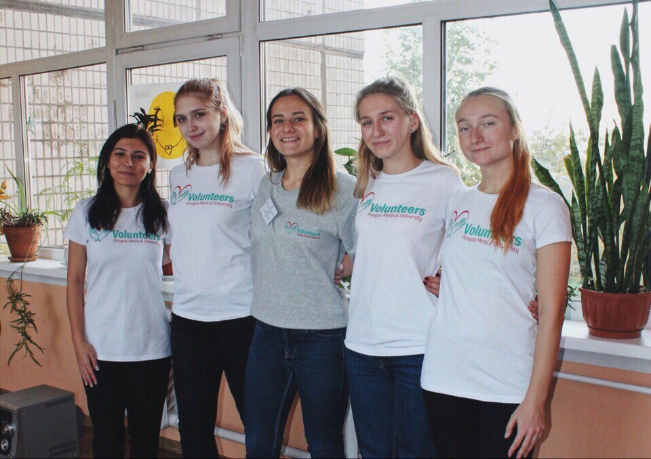
Деятельность проекта

Slide 7
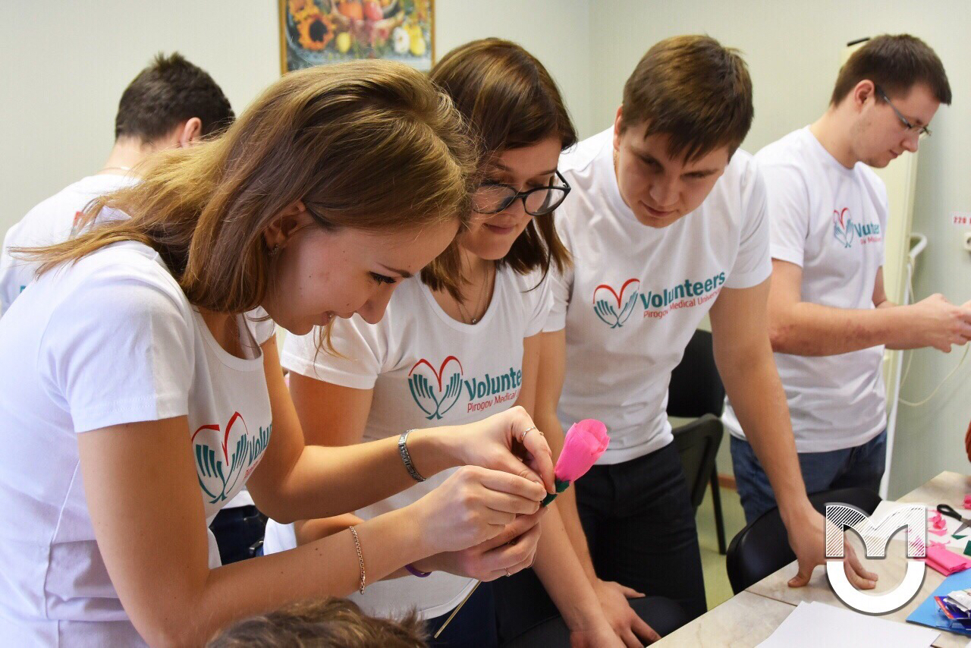




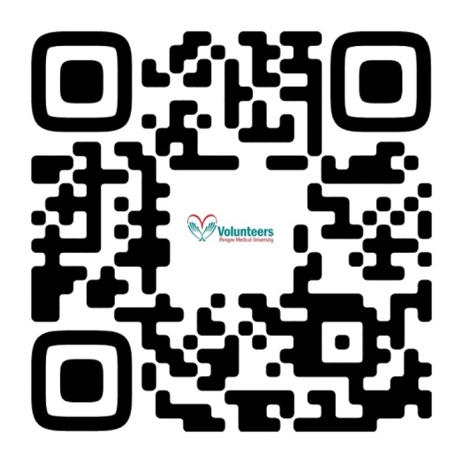
«Чтобы поверить в добро, нужно сначала делать его»
https://vk.com/volrnimu
https://www.instagram.com/vol_rnimu/
https://studentsrnrmu.tilda .ws/volcentr

